Slide 1


3. poglavlje
UPRAVLJANJE RAZREDOM

Slide 2
TEME
Stvaranje pozitivne atmosfere
Grupna dinamika i kohezija
Davanje uputa i pružanje smjernica

Slide 3
ISHODI UČENJA
Nakon 3. poglavlja moći ćete:
Stvoriti ugodnu, opuštenu atmosferu
Pomoći učenicima da se međusobno upoznaju
Pomoći u održavanju skupa pravila u učionici koje će učenici prihvatiti
Dati jasne upute
Pružiti smjernice o obavljanju aktivnosti
Navesti svrhu i korisnost svake aktivnosti

Slide 4
UVODI, VJEŽBE UPOZNAVANJA, AKTIVNOST LEDOLOMAC
Koja je razlika između uvoda, vježbi upoznavanja i aktivnosti ledolomca?
Koje vježbe upoznavanja koristite sa sudionicima? Što učinite kad primijetite da su umorni, neaktivni? Koje aktivnosti koristite?
Koje (vrste) aktivnosti koristite s novim grupama učenika da probijte led?
Koje aktivnosti koristite za stvaranje i njegovanje grupne kohezije?

Slide 5
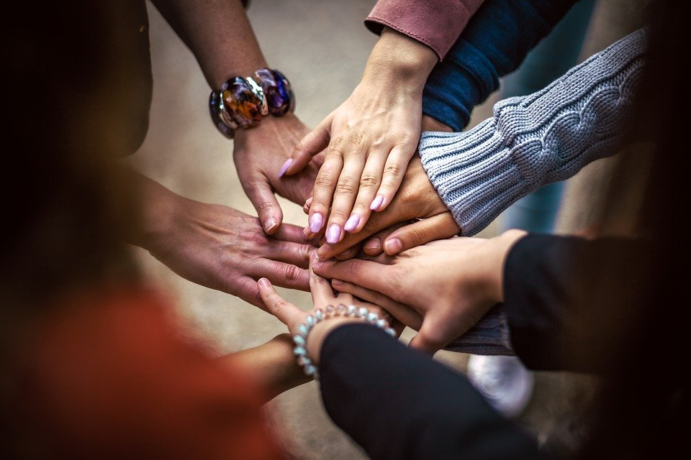
MOŽETE LI RADITI KAO TIM?
Šta je upalilo?
Na koje ste probleme naišli?
Jeste li prepoznali vođu?
Kakvo vodstvo je demonstrirano?
Koje su pojedinačne uloge sudionici igrali? Je li svima bilo ugodno u svojoj ulozi?
Koliko ste dobro komunicirali?

Slide 6
ŠTO JE GRUPA?
grupa se sastaje u određeno vrijeme i na određenom mjestu
članovi grupe međusobno komuniciraju i dijele zajedničke interese, ciljeve i zadatke
grupa ima vodstvo (na čelu s vođom, koordinatorom)

Slide 7

5 FAZA RAZVOJA GRUPE
1. formiranje
2. oluja
3. normiranje
4. djelovanje
5. Kraj
Notes:
1. formiranje
pokušava se međusobno upoznati, neodlučni
članovi se drže na sigurnoj distanci, iznoseći svoje najbolje lice kako bi bili prihvaćeni
neki članovi žele se folirati i podcijeniti druge, dok drugi oklijevaju, pokušavajući steći dojam o grupi
dijeljenje očekivanja, traženje zajedničkih pravila
članovi slijede vođu, očekujući jasne smjernice
2. oluja
»Koje je moje mjesto ovdje? Mogu li ovdje biti priznat? '
članovi su se upoznali i započeli zajednički rad pod vodstvom vođe
nastaju napetosti
neki članovi nisu zadovoljni svojim radom i za to krive druge članove - tražeći žrtvenog jarca
neki članovi (prijete) da će otići
3. normiranje
'Da, mi smo zajednica'
osjećaj zajedništva još se razvija, ali članovi komuniciraju prisnije i otvorenije
članovi se raduju sastancima u grupi i ne žele ih propustiti - pozitivne asocijacije na grupu
4. izvođenje
snažna želja za akcijom
ako se pojave prepreke, pokušaju zajednički pronaći rješenja
svaki član nalazi svoje mjesto / ulogu
prihvaćaju se razlike - svaki član može pridonijeti grupi
dobra komunikacija, pojedinačni i grupni interesi jednako su važni
članovi preuzimaju odgovornost
5. zavšetak
grupa se prestaje sastajati jer je završilo zadatak ili projekt
praćeno snažnim emocijama
Zadatak vođe je učiniti ga konstruktivnim - prikupljanjem povratnih informacija, organiziranjem zajedničke aktivnosti, rituala

Slide 8

GRUPNI STILOVI VOĐENJA
autoritarni (autokratski)
participativni (demokratski)
delegirani (slobodni)
Notes:
AUTORITARNI STIL
jasna hijerarhija
samo vođa odlučuje o ciljevima i vrijednostima
vođa donosi odluke sam, ne uzima u obzir mišljenja grupe
usmjereno na cilj / zadatak
DEMOKRATSKI STIL
- pravila su fleksibilna i dinamična, odlučuju vođa i članovi grupe
- vođa ima jasne ciljeve i zaseban sustav vrijednosti, ali uzima u obzir mišljenja drugih
- vođa cijeni individualnost
DELEGATIVNI STIL
- kaotično - grupa nema cilj ili strukturu
vođa je pasivan i ne utječe na grupu
vođa jednostavno promatra

Slide 9

OPTIMALNI STIL VODSTVA
demokratski, partnerski stil vodstva
voditi znači preuzeti odgovornost
vođa grupe mora biti osoba koja uživa povjerenje grupe

Slide 10
Hvala!
Imate li pitanja?

